Slide 1

Laisvalaikio įrangos dalinimosi platforma
Projekto autorius: Redas Niuklys IFF-2/3 Vadovas:
Asist. dr. Žitkus Voldemaras
Recenzentas:
doc. pr. Mažutienė Rasa

Slide 2
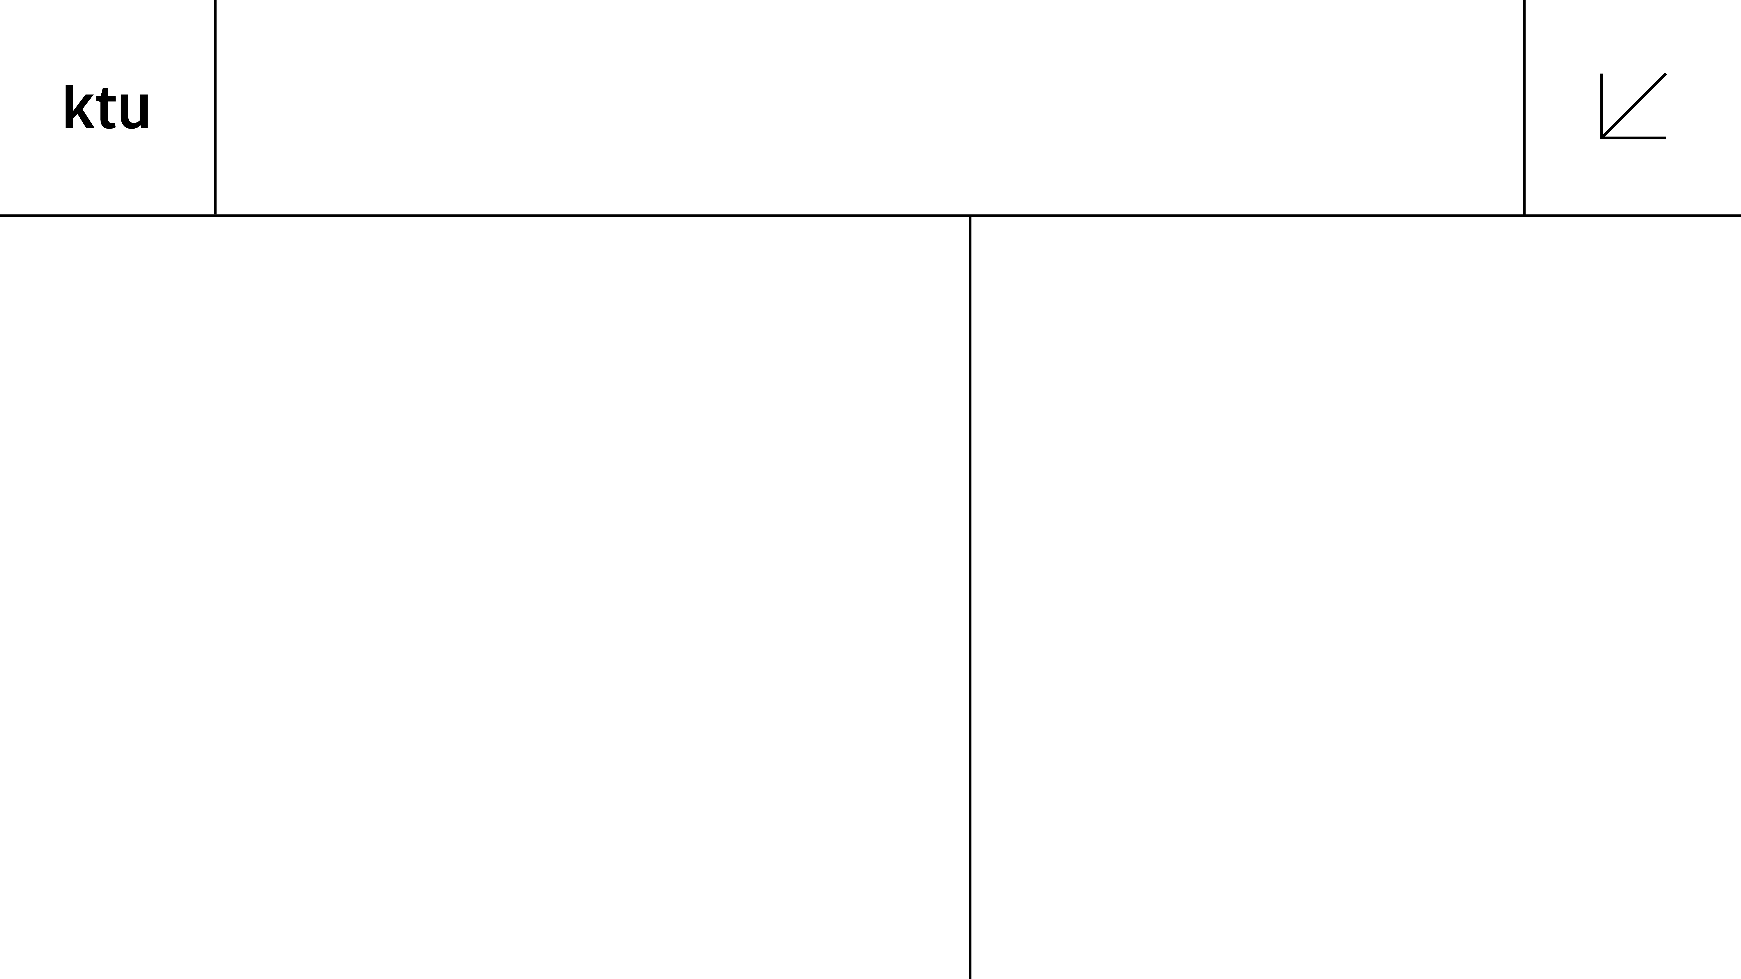
Darbo tikslas ir uždaviniai
Tikslas – sukurti platformą, kurioje naudotojai gali paprastai, patogiai ir susistemintai dalintis turima laisvalaikio įranga.
Uždaviniai
Atlikti konkurentų analizę
Suprojektuoti ir sumodeliuoti platformos struktūrą
Realizuoti suprojektuotą sistemą
Sistemą patalpinti debesijos paslaugų platformoje
Ištestuoti sukurtą platformą ir parengti naudotojo vadovą

Slide 3
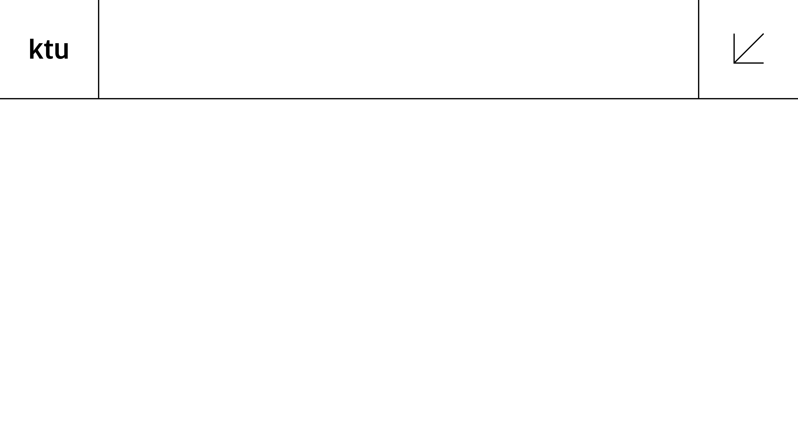
Konkurentų analizė
Funkcija/Konkurentas | Peerby | Stuffly | Sukurtas produktas
Platforma | Tik Naršyklėje | iOS/Android | Ir Naršyklėje ir Android
Kalba | Olandų, Anglų | Anglų | Anglų, Lietuvių
Rezervavimas | Nėra | Rezervavimas kalendoriuje | Rezervavimas kalendoriuje
Kategorijos | Platus pasirinkimas | Platus pasirinkimas | Fokusuota į laisvalaikio prekes
Paplitimas | Olandija, Belgija | Belgija, Vokietija | Lietuva
Daiktas žemėlapyje | Apytikslė vieta | Nėra | Tikslus adresas
Auditorija | Vieši skelbimai | Vieši ir privatūs skelbimai | Privatūs skelbimai

Slide 4
Projekto apimtis
Bendras projekto kodo eilučių skaičius – 10372
Naudotojo sąsajos programinio kodo eilučių kiekis: 5359
Serverinės dalies programinio kodo eilučių kiekis: 5013
Kodo eilučių padengimas vienetų testais serverio dalyje procentais: 78%
Projekto metu parašytas bendras testų kiekis: 291
Darbo valandos skirtos projektui: apie 300 valandų

Slide 5
INFRASTRUKTŪRA
Naudojami įrankiai:
Visual Studio Code
Visual Studio
SQL Server Managment Studio 22
Debesijos paslaugų technologijos:
AWS:
AWS RDS
AWS S3
AWS Cloudfront
AWS Elastic Beanstalk
Expo:
EAS Builds
Naudojamos sisteminės technologijos
C# 13
ASP.NET Core 9.0
xUnit 2.9.3
Typescript 5.9.2
React Native 0.83.2
Expo 55.0
Microsoft SQL

Slide 6
Reikalavimai
Nefunkciniai reikalavimai-
Sistema veikia Anglų ir Lietuvių kalba
Sistema prieinama 2 temomis – šviesia ir tamsia
Serverinės dalies metodai pasiekiami tik iš autentifikuotų vartotojų
Sistema gali būti diegiama arba debesijoje, arba nuosavame serveryje

Slide 7
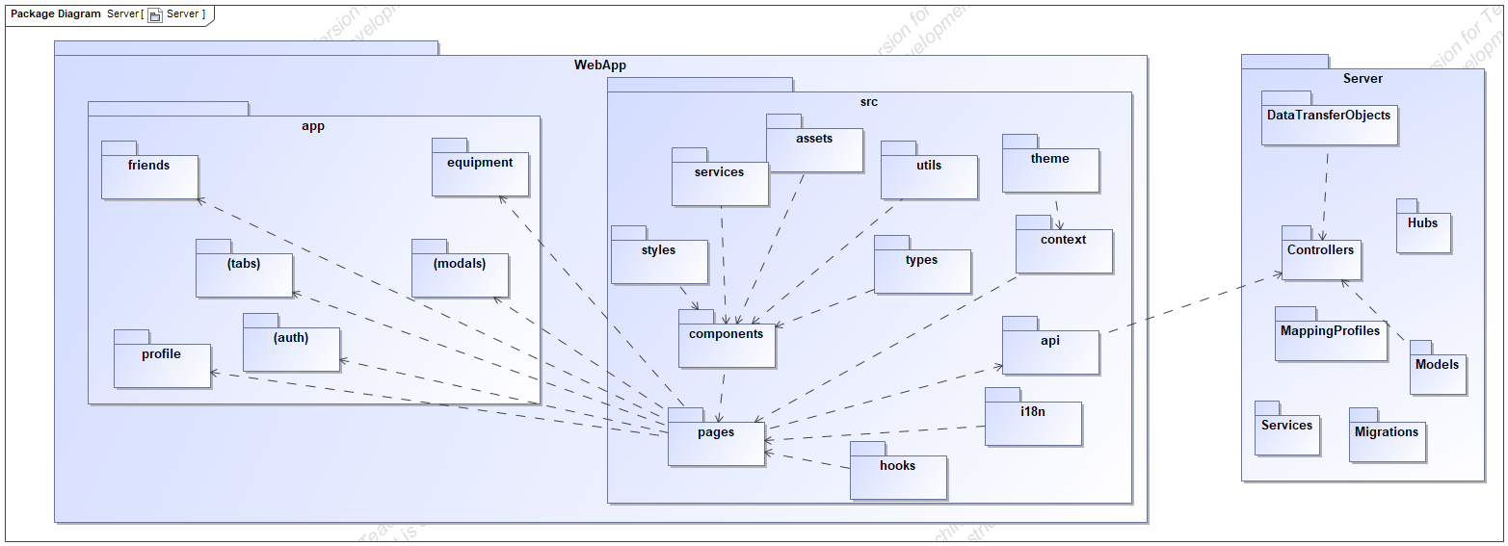
Paketų diagrama

Slide 8
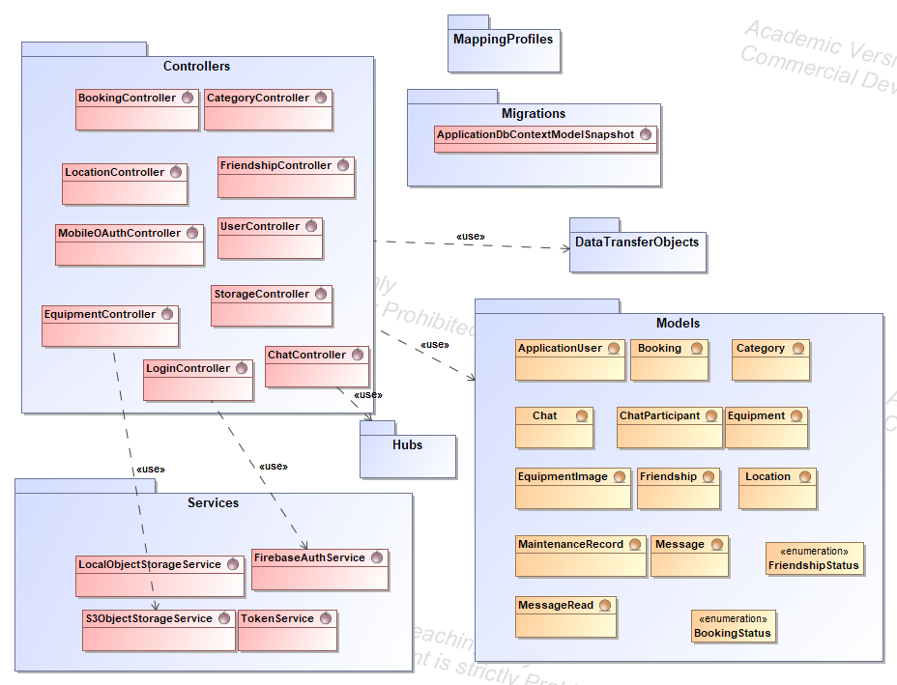
Serverinės dalies klasių diagrama

Slide 9
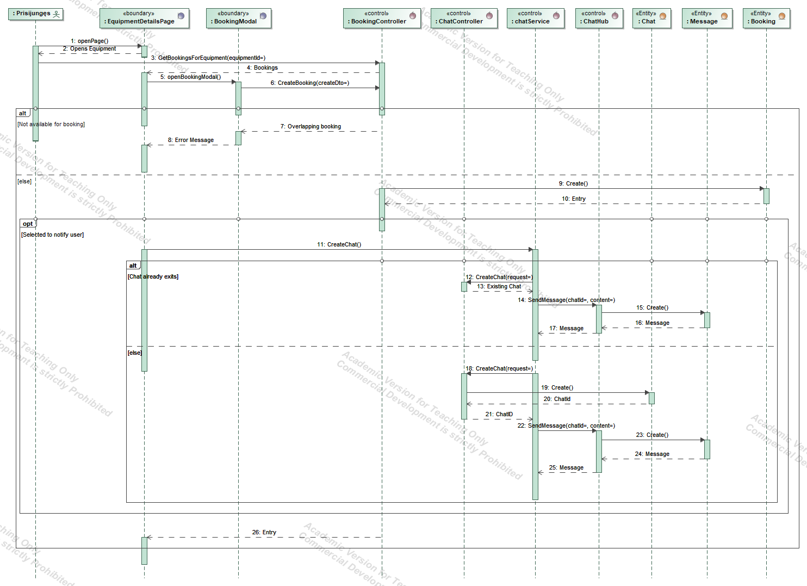
Sekų diagrama – Book equipment

Slide 10
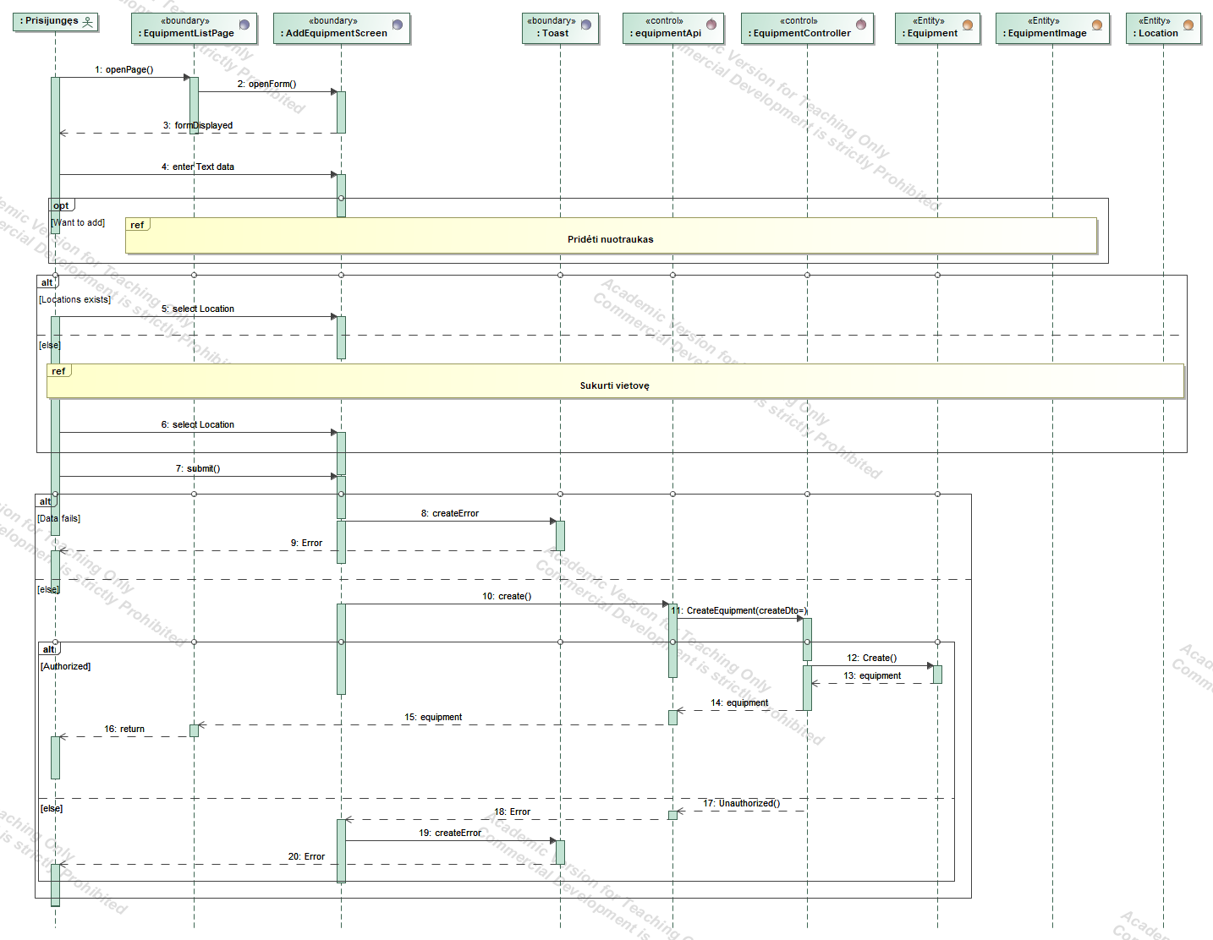
Sekų diagrama – sukurti įrangą

Slide 11
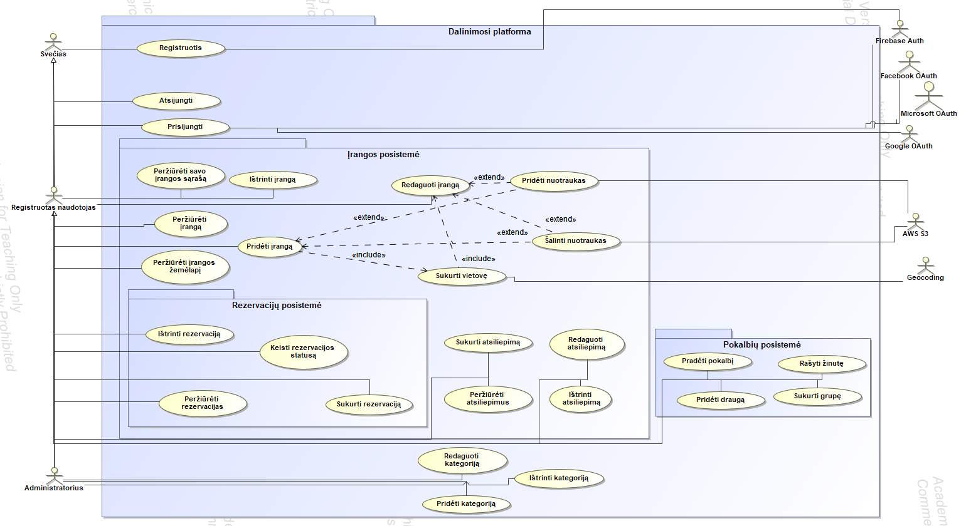
Panaudojimo atvejų diagrama

Slide 12
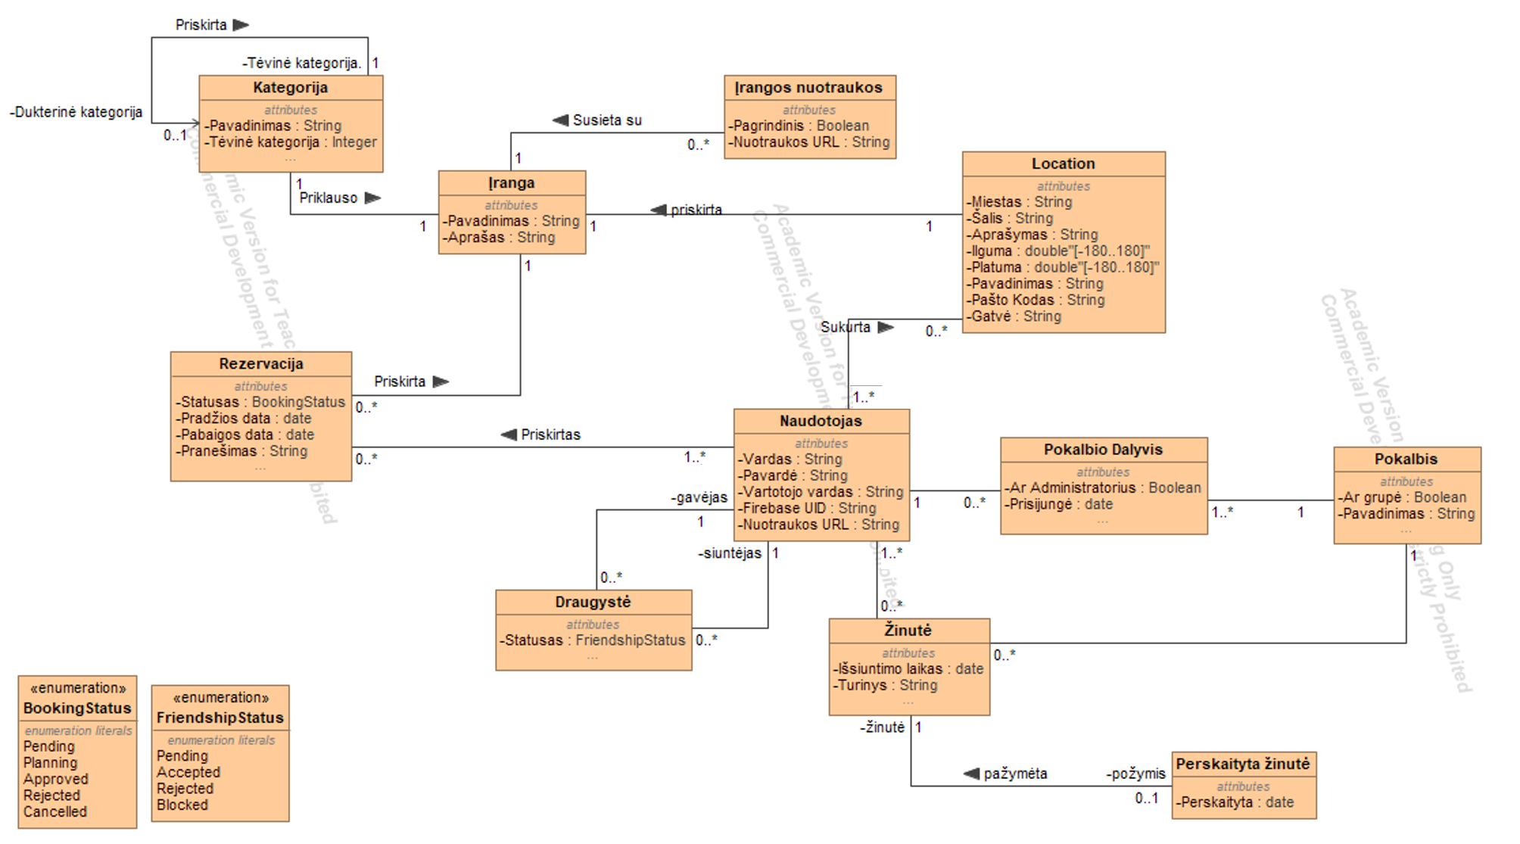
Duomenų bazės esybių-ryšių modelis

Slide 13
Duomenų bazės modelis

Slide 14
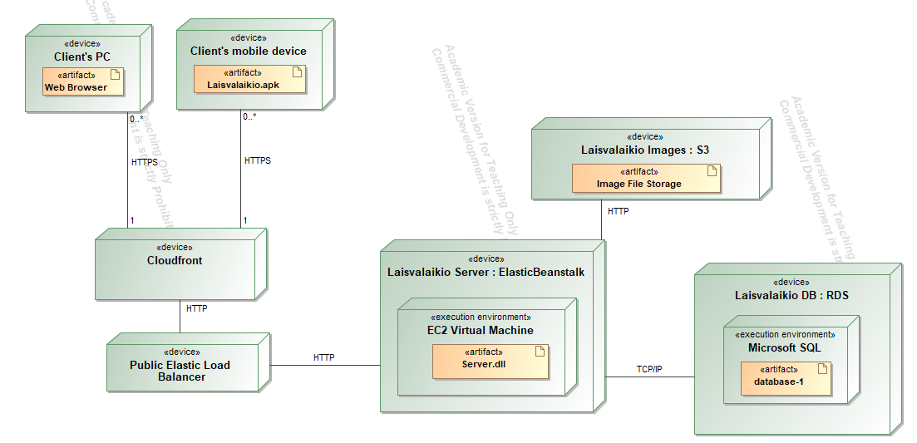
Diegimo diagrama

Slide 15
Testavimo strategija
Vienetų testai
Klientinė dalis
Testų kiekis – 283
Naudotas testavimo įrankis – xUnit biblioteka
Klientinė dalis testuota ranka be įrankių pagalbos
Padengiamumas
Tikslas - Serverinės dalies metodai turi būti padengti bent 85% vienetų testais, turi būti padengta bent 70% bendrų eilučių
Padengta - 91% serverio dalies metodai
Padengta – 77,9% serverio dalies eilučių

Slide 16
Išvados
Konkurentų analizės metu, nustatyta, jog esamos sistemos/alternatyvos suteikia tik komunikacijos galimybę tiesiogiai su savininku. Jos skirtos plačiajai auditorijai. Kurtas įrankis sprendžia problemą bei susistemizuoja rezervacijos procesą, leidžiantį įmonės/draugų rato asmenims lengviau ir su geresniu matomumu skolintis įrangą.
Sukurta sistema suprojektuota akcentuojant rezervacijos galimybę, paprastumą bei svarbiausia matomumą kitiems naudotojams. Naudotojo sąsaja projektuota pirmiausiai atsižvelgiant į mobiliąją aplikaciją.
Suprojektuota sistema naudotojo sąsajoje realizuota tiek naršyklėje, tiek dedikuotoje aplikacijoje, palengvinant koregavimus įrangos nuotraukoms. Palengvinti prisijungimą prie aplikacijos – pridėta galimybė prisijungti naudojant išorines paskyras (Gmail,Facebook,Microsoft)
Sistemos serverinė dalis patalpinta AWS debesijos paslaugose. Atskiriant duomenų bazę įprastiems duomenims ir papildoma talpykla paveikslėlių tipo failams. Naudotojo sąsajai galima aplikacija gali būti sudiegta Android/iOS įrenginiuose aplikaciją pasidalinus įmonės/draugų tarpe
Sukurtai platformai parašyta 256 vienetų testų padengti 75% serverinės dalies kodo eilučių, testuojant teigiamus bei neigiamus atsakymus iš kvietimų. Didesnį padengimą pasiekti yra nerealistiška, kadangi metodai naudoja išorinius autentifikacijos metodus, kurie neturi testinių variantų (Firebase, OAuth). Naudotojo sąsajai sukurtas naudotojo vadovas, nurodantis reikalingus veiksmus sistemoje iš savininko bei įprasto vartotojo pozicijos.

